Slide 1


KALI 04
Point de station et itinéraire

Slide 2
Objectifs
Obj | Contenu/Comportement ou performance | Conditions de réalisation | Normes ou critères de performance
1 | Pouvoir déterminer son point de station | De jour, seul, avec l’aide d’une carte d’EM au 1/50.000 et d’une boussole et d’un römer. En s’aidant d’un point de repère/une distance, intersection de deux directions… | Erreur autorisée de Max 50 m
2 | Pouvoir déterminer un itinéraire | De jour, seul, avec l’aide d’une carte d’EM au 1/50.000 et d’une boussole et d’un römer. | -
2
2

Slide 3
Objectifs
Compétence | Indicateur de comportement
Respecter les autres | Traite les autres avec respect (lorsque quelqu’un ne comprend pas)
Etre Flexible | Exécute des nouvelles tâches
Agir de manière intègre | Respecte le caractère confidentiel des informations qu’ils lui sont confiées
Suivre les règles | Respecte les promesses et les accords convenus
Communiquer | S’exprime de manière compréhensible (coordonnées) Réagit de manière appropriée aux questions posées
Se développer | A une attitude positive face au feedback de ses supérieurs et de ses collègues
3
3

Slide 4
Aperçu de la leçon
Détermination du point de station
Détermination d’un itinéraire
Conclusion
Questions

Slide 5
1. Détermination du point de station
En fonction du chemin parcouru :
Retrouver le point de départ
Chemin parcouru et points marquants
Repérer ces points sur la carte
Retracer l’itinéraire

Slide 6
1. Détermination du point de station
Par un point de repère et une distance :
Repérer un point marquant connu
Prendre l’azimut de ce point
Déterminer la distance
Reporter l’Az inverse sur la carte à partir de ce point marquant
Reporter sur la carte la distance et déterminer le point de station

Slide 7
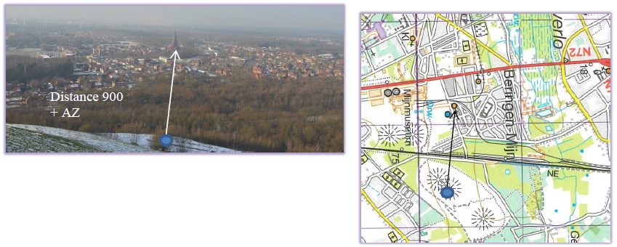
1. Détermination du point de station

Slide 8
1. Détermination du point de station
Par intersection de deux directions:
Rechercher deux points marquants sur le terrain
Orienter la carte en fonction des deux points
Déduire votre position en imaginant l’intersection entre les deux directions

Slide 9
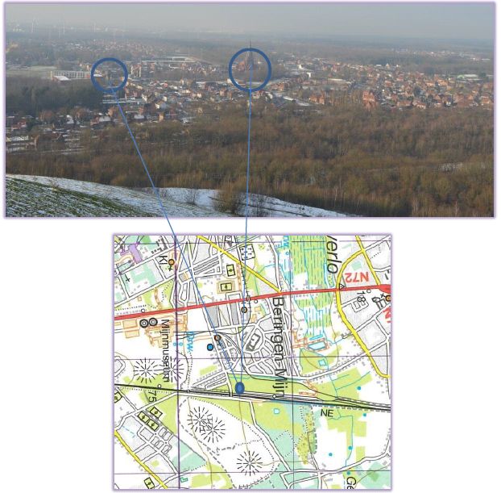
1. Détermination du point de station

Slide 10
Aperçu de la leçon
Détermination du point de station
Détermination d’un itinéraire

Slide 11
2. Détermination d’un itinéraire
Sur carte :
Orienter la carte
Point de station
Destination
La direction générale
Le meilleur chemin
Régler boussole
Distance + estimer temps
Pendant le mouvement, suivre sur la carte

Slide 12
2. Détermination d’un itinéraire
Avec la boussole :
Prendre l’Az du point de destination
Régler la boussole
Sur le terrain, repérer un point correspondant à l’Az, et suivre cette direction
Répétez cette action jusqu'à la destination

Slide 13
Objectifs
Obj | Contenu/Comportement ou performance | Conditions de réalisation | Normes ou critères de performance
1 | Pouvoir déterminer son point de station | De jour, seul, avec l’aide d’une carte d’EM au 1/50.000 et d’une boussole et d’un römer. En s’aidant d’un point de repère/une distance, intersection de deux directions… | Erreur autorisée de Max 50 m
2 | Pouvoir déterminer un itinéraire | De jour, seul, avec l’aide d’une carte d’EM au 1/50.000 et d’une boussole et d’un römer. | -
13
13

Slide 14
Objectifs
Compétence | Indicateur de comportement
Respecter les autres | Traite les autres avec respect (lorsque quelqu’un ne comprend pas)
Etre Flexible | Exécute des nouvelles tâches
Agir de manière intègre | Respecte le caractère confidentiel des informations qu’ils lui sont confiées
Suivre les règles | Respecte les promesses et les accords convenus
Communiquer | S’exprime de manière compréhensible (coordonnées) Réagit de manière appropriée aux questions posées
Se développer | A une attitude positive face au feedback de ses supérieurs et de ses collègues
14
14

Slide 15
Aperçu de la leçon
Détermination du point de station
Détermination d’un itinéraire
Conclusion
Questions

Slide 16


